Slide 1
Thema 2 basisstof 3 reductiedeling
Biologie klas 3
Vmbo-gt

Slide 2
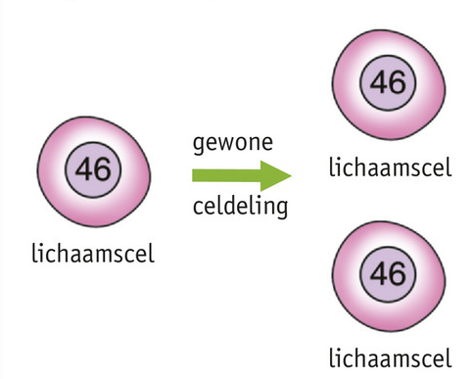
Gewoneceldeling (mitose)

Slide 3
Reductiedeling
Ook wel meiose genoemd
Zaadcellen en eicellen smelten samen tijens de bevruchting
Samen moet een cel 46 chromosome hebben
Als een zaadcel 46 chromosome hebben en een eicel ook, krijg je een mens van 92 chromosome
Daarom bevat een eicel en zaadcel 23 chromosome

Slide 4
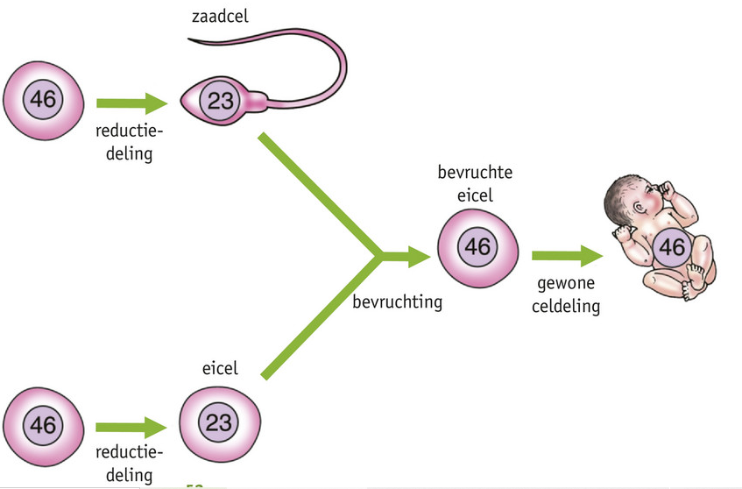
meiose

